Slide 1
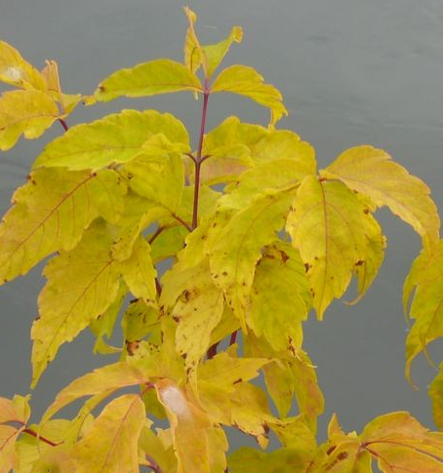
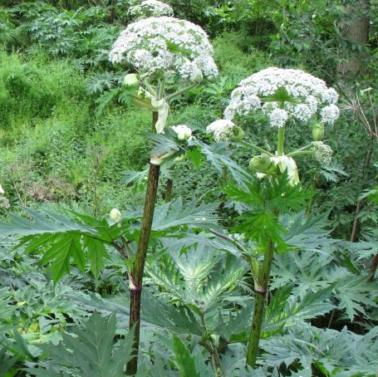

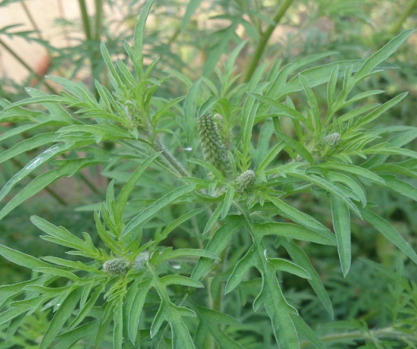
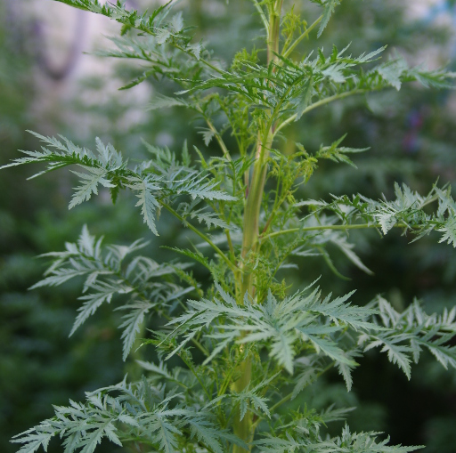
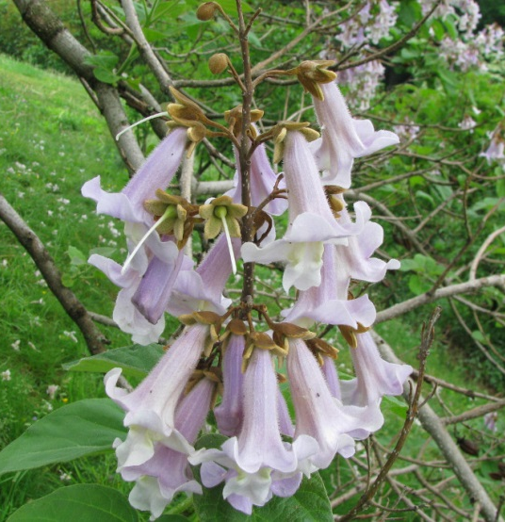
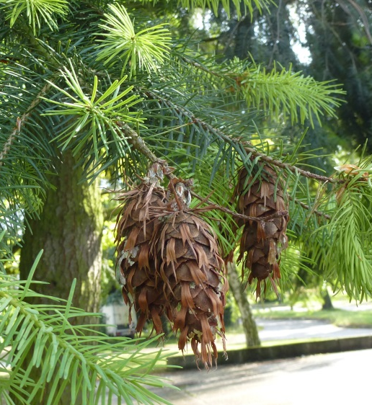
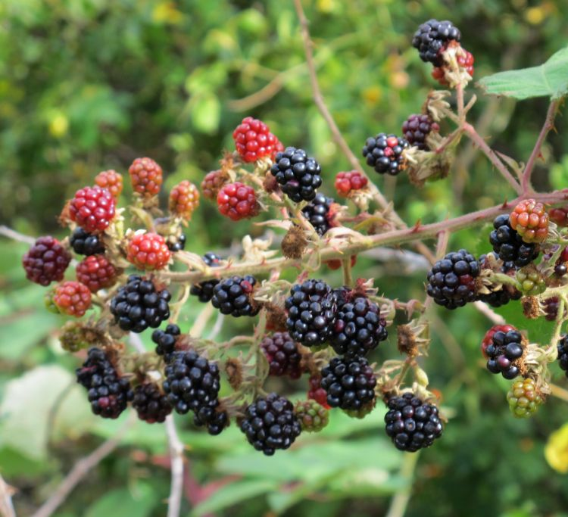
Eschen-Ahorn
Beifußblättrige Ambrosie
Riesen-Bärenklau
Bastardindigo
Foto: Korina
Foto: Korina
Herkunftsgebiet: Nordamerika
In Deutschland seit: 1860
Einfuhr: unabsichtlich, verunreinigte Handelsgüter
Foto: Korina
Foto: Korina
Herkunftsgebiet: Nordamerika
In Deutschland seit: 1699
Einfuhr: absichtlich, Gartenbau
Herkunftsgebiet: Kaukasus
In Deutschland seit: ca. 1850
Einfuhr: absichtlich, Gartenbau
Herkunftsgebiet: westliches Nordamerika
In Deutschland seit: 1771
Einfuhr: absichtlich, Gartenbau
Armenischer Beifuß
Blauglockenbaum
Armenische Brombeere
Douglasie
Foto: Korina
Herkunftsgebiet: Westasien
In Deutschland seit: 1851
Einfuhr: unabsichtlich, verunreinigte Handelsgüter
Foto: Korina
Foto: Korina
Foto: Korina
Herkunftsgebiet: China
In Deutschland seit: 1843
Einfuhr: absichtlich, Gartenbau
Herkunftsgebiet: Kaukasus
In Deutschland seit: 1837
Einfuhr: absichtlich, Gartenbau
Herkunftsgebiet: westliches Nordamerika
In Deutschland seit: ca. 1900
Einfuhr: absichtlich, Forstwirtschaft

Slide 2

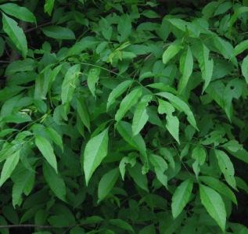
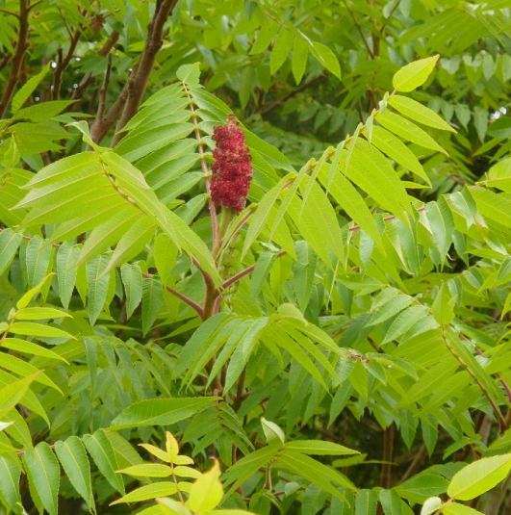

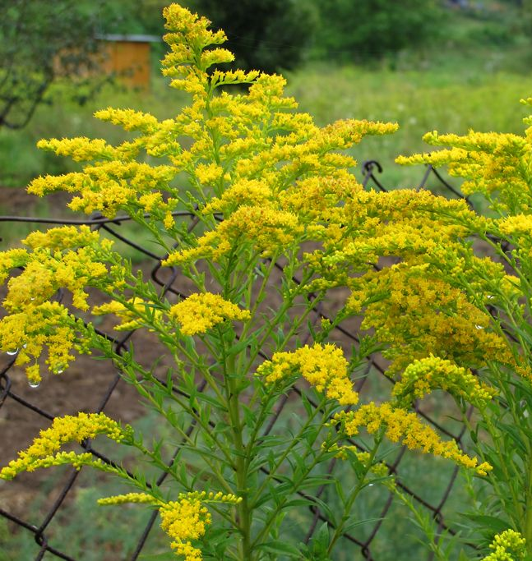
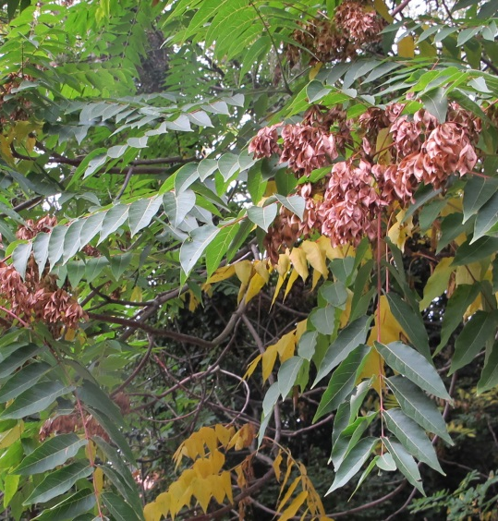
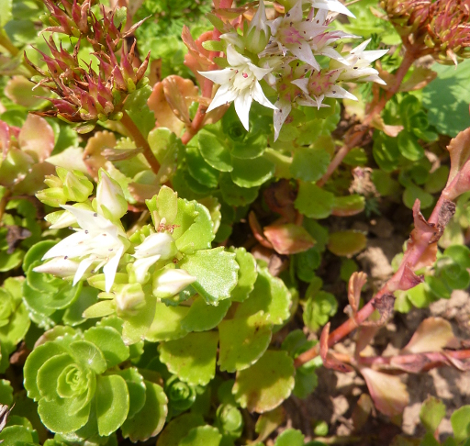
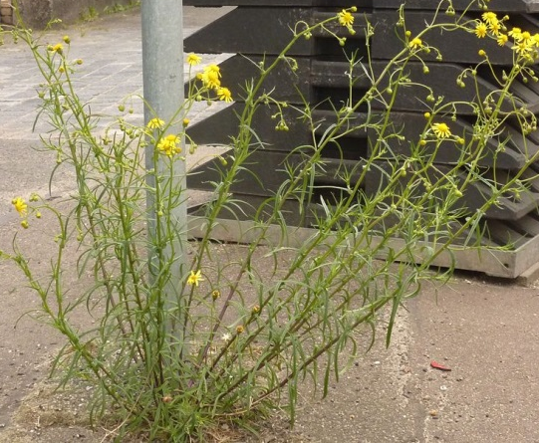
Rot-Eiche
Rot-Esche
Essigbaum
Flieder
Foto: Korina
Foto: Korina
Foto: Korina
Foto: Korina
Herkunftsgebiet: östliches Nordamerika
In Deutschland seit: 1796
Einfuhr: absichtlich, Gartenbau und Forstwirtschaft
Herkunftsgebiet: östliches Nordamerika
In Deutschland seit: 1724
Einfuhr: absichtlich, Gartenbau
Herkunftsgebiet: östliches Nordamerika
In Deutschland seit: 1676
Einfuhr: absichtlich, Gartenbau
Herkunftsgebiet: Südosteuropa
In Deutschland seit: 1588
Einfuhr: absichtlich, Gartenbau
Kaukasus-Glanz-fetthenne
Kanadische Goldrute
Götterbaum
Schmalblättriges Greiskraut
Foto: Korina
Foto: Korina
Foto: Korina
Foto: Korina
Herkunftsgebiet: Südafrika
In Deutschland seit: ca. 1900
Einfuhr: unabsichtlich, verunreinigte Handelsgüter
Herkunftsgebiet: Kaukasus
In Deutschland seit: 1808
Einfuhr: absichtlich, Gartenbau
Herkunftsgebiet: Nordamerika
In Deutschland seit: ca. 1650
Einfuhr: absichtlich, Gartenbau
Herkunftsgebiet: China
In Deutschland seit: 1780
Einfuhr: absichtlich, Gartenbau

Slide 3
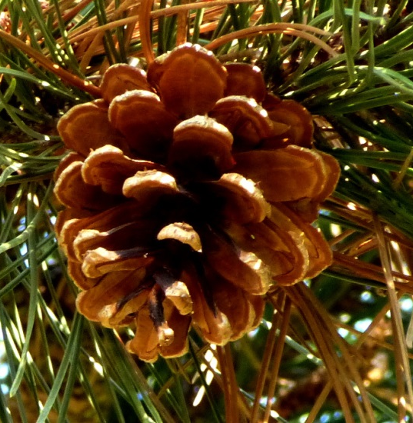
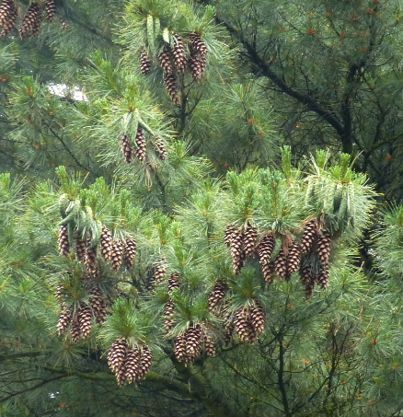
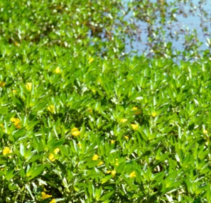

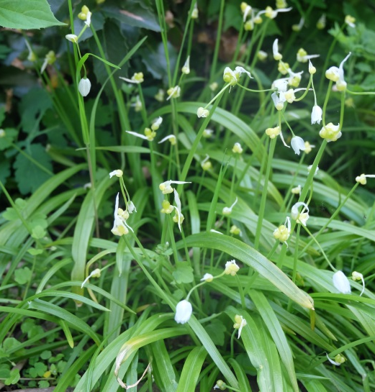
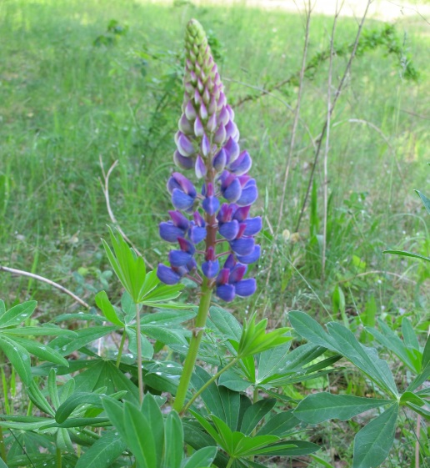
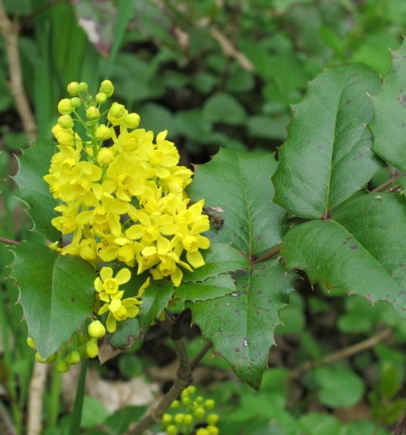
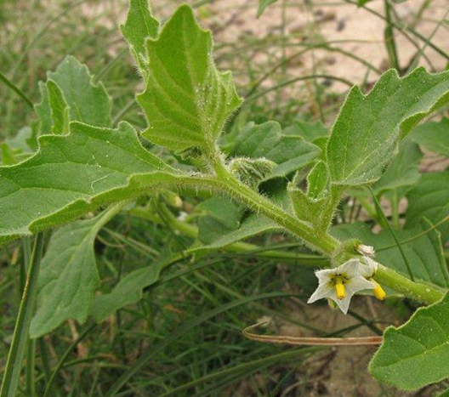
Flutendes Heusenkraut
Schwarz-Kiefer
Weymouths-Kiefer
Drüsenblättrige Kugeldistel
Foto: John M. Randall, The Nature Conservancy, Bugwood.org
Foto: Korina
Foto: Korina
Foto: Korina
Herkunftsgebiet: Südeuropa
In Deutschland seit: 1818
Einfuhr: absichtlich, Forstwirtschaft
Herkunftsgebiet: nordöstliches Nordamerika
In Deutschland seit: 1818
Einfuhr: absichtlich, Forstwirtschaft
Herkunftsgebiet: Südamerika
In Deutschland seit: 1820
Einfuhr: absichtlich, Gartenbau
Herkunftsgebiet: Südeuropa
In Deutschland seit: ca. 1550
Einfuhr: absichtlich, Gartenbau
Wunder-Lauch
Vielblättrige Lupine
Mahonie
Argentinischer Nachtschatten
Foto: Korina
Foto: Quentin Groom
Foto: Korina
Foto: Korina
Herkunftsgebiet: Südamerika
In Deutschland seit: 1880
Einfuhr: unabsichtlich, verunreinigte Handelsgüter
Herkunftsgebiet: Kaukasus
In Deutschland seit: ca. 1850
Einfuhr: absichtlich, Gartenbau
Herkunftsgebiet: westliches Nordamerika
In Deutschland seit: 1833
Einfuhr: absichtlich, Gartenbau
Herkunftsgebiet: westliches Nordamerika
In Deutschland seit: 1841
Einfuhr: absichtlich, Gartenbau

Slide 4
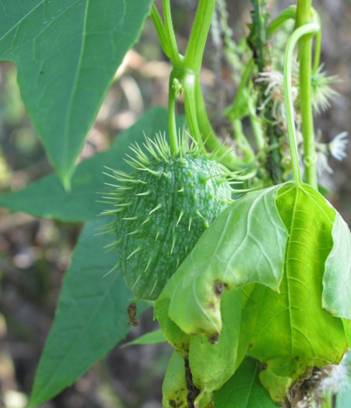

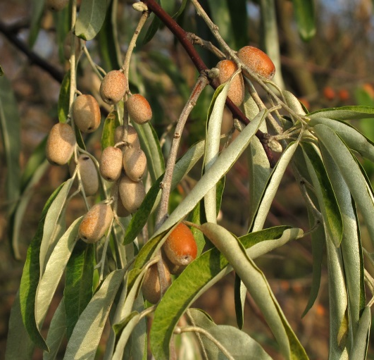
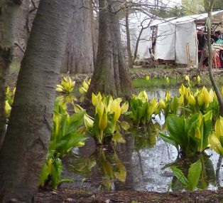
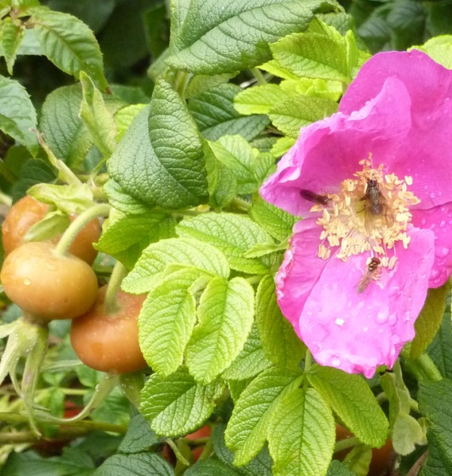
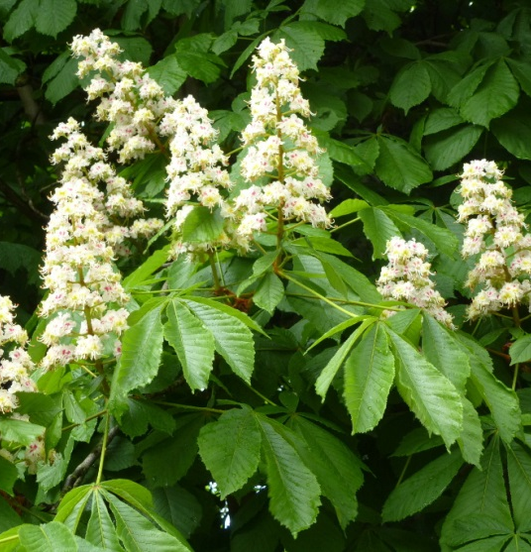
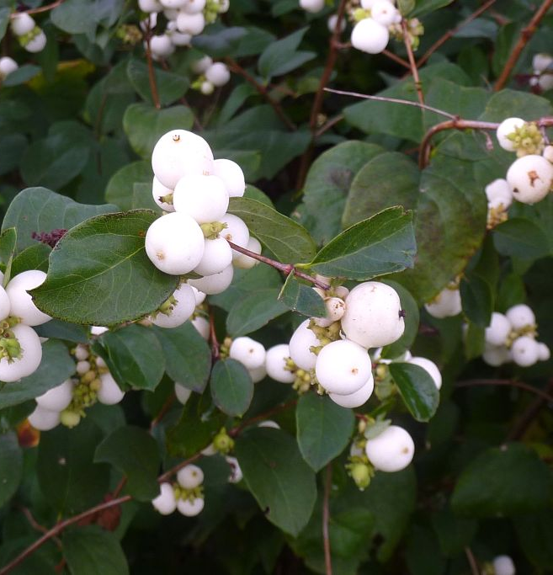
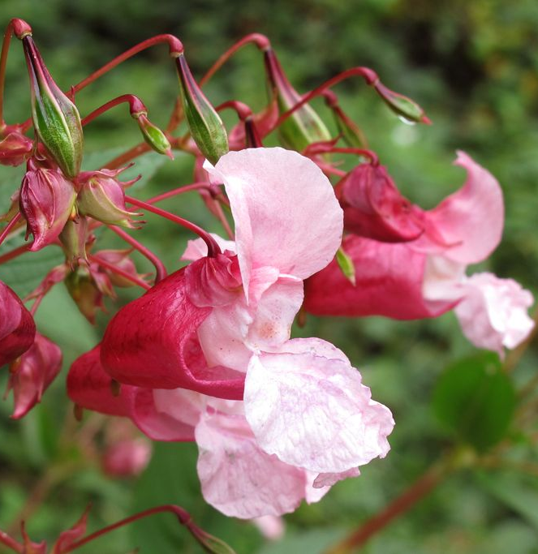
Schmalblättrige Ölweide
Stachelgurke
Amerikanischer Riesen-Aronstab
Robinie
Foto: Korina
Foto: Korina
Foto: Korina
Foto: Korina
Herkunftsgebiet: Sibirien
In Deutschland seit: 1621
Einfuhr: absichtlich, Gartenbau
Herkunftsgebiet: östliches Nordamerika
In Deutschland seit: 1863
Einfuhr: absichtlich, Gartenbau
Herkunftsgebiet: westliches Nordamerika
In Deutschland seit: 1901
Einfuhr: absichtlich, Gartenbau
Herkunftsgebiet: östliches Nordamerika
In Deutschland seit: 1670
Einfuhr: absichtlich, Gartenbau
Kartoffel-Rose
Roßkastanie
Schneebeere
Drüsiges Springkraut
Foto: Korina
Foto: Korina
Foto: Korina
Foto: Korina
Herkunftsgebiet: Ostasien
In Deutschland seit: 1808
Einfuhr: absichtlich, Gartenbau
Herkunftsgebiet: Südosteuropa
In Deutschland seit: 1576
Einfuhr: absichtlich, Gartenbau
Herkunftsgebiet: westliches Nordamerika
In Deutschland seit: 1821
Einfuhr: absichtlich, Gartenbau
Herkunftsgebiet: Südasien
In Deutschland seit: 1839
Einfuhr: absichtlich, Gartenbau

Slide 5
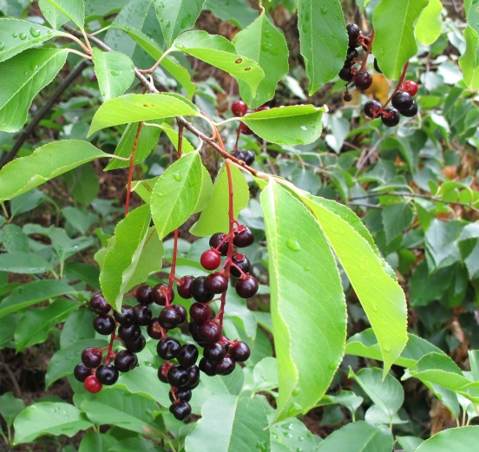
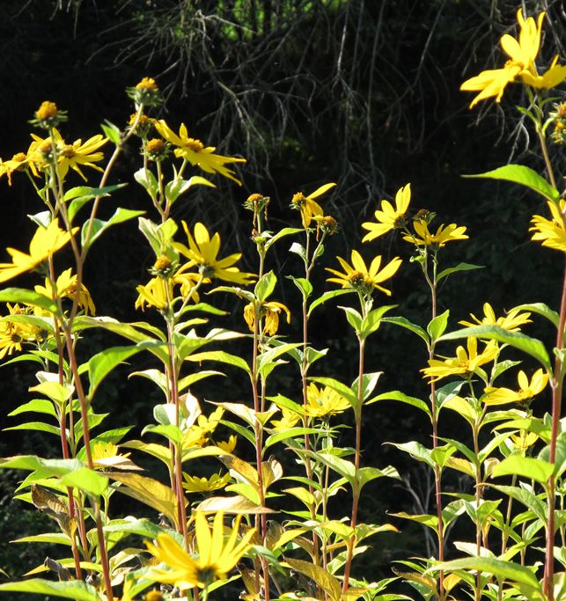
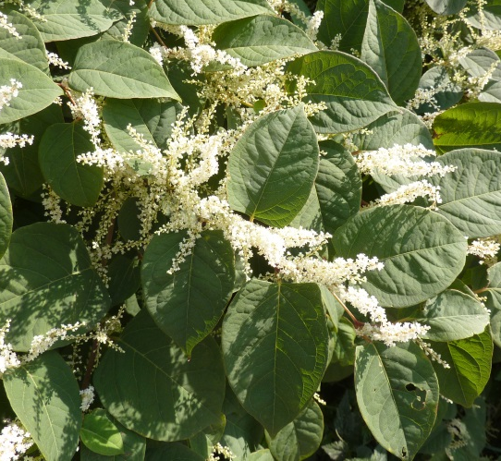
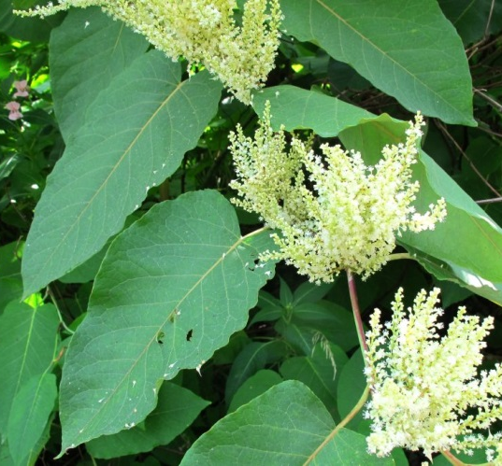
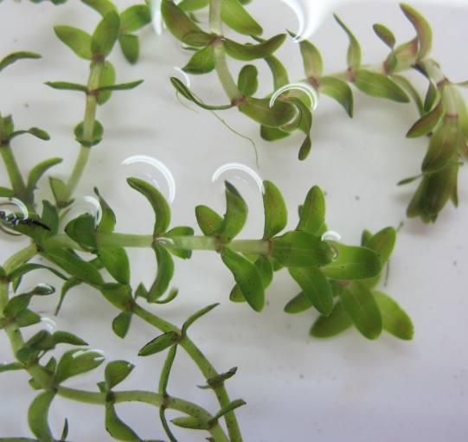
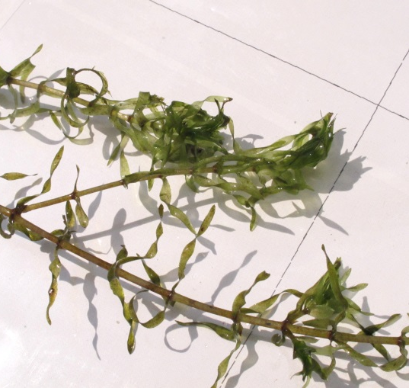
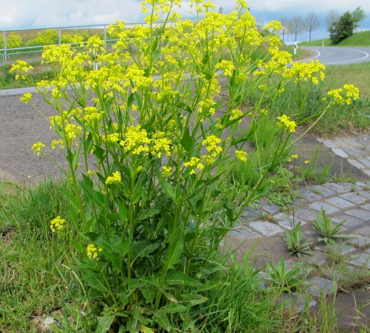

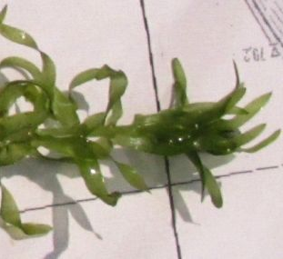
Japanischer Staudenknöterich
Sachalin-Staudenknöterich
Späte Traubenkirsche
Topinambur
Foto: Korina
Foto: Korina
Foto: Korina
Herkunftsgebiet: östliches Nordamerika
In Deutschland seit: 1796
Einfuhr: absichtlich, Gartenbau und Forstwirtschaft
Foto: Korina
Herkunftsgebiet: Ostasien
In Deutschland seit: 1823
Einfuhr: absichtlich, Gartenbau
Herkunftsgebiet: Sachalin, Ostasien
In Deutschland seit: 1861
Einfuhr: absichtlich, Gartenbau
Herkunftsgebiet: östliches Nordamerika
In Deutschland seit: 1627
Einfuhr: absichtlich, Gartenbau
Kanadische Wasserpest
Schmalblättrige Wasserpest
Orientalisches Zackenschötchen
Schwarzfrüchtiger Zweizahn
Foto: Korina
Foto: Korina
Foto: Korina
Herkunftsgebiet: Osteuropa
In Deutschland seit: ca. 1800
Einfuhr: unabsichtlich, verunreinigte Handelsgüter
Foto: Korina
Herkunftsgebiet: Nordamerika
In Deutschland seit: 1854
Einfuhr: absichtlich, Gartenbau
Herkunftsgebiet: Nordamerika
In Deutschland seit: 1909
Einfuhr: absichtlich, Gartenbau
Herkunftsgebiet: Nordamerika
In Deutschland seit: 1896
Einfuhr: unabsichtlich, Verkehr

Slide 6
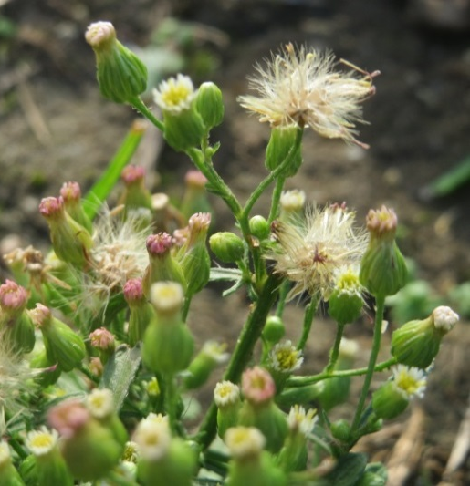
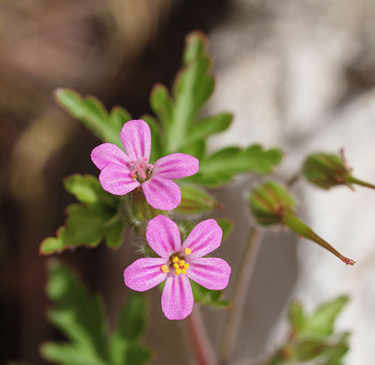

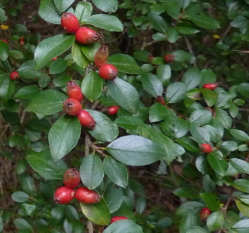

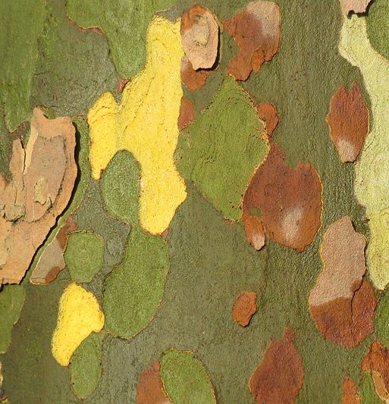
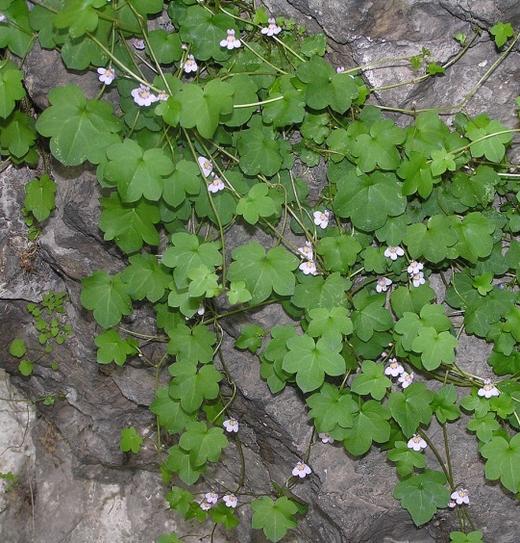
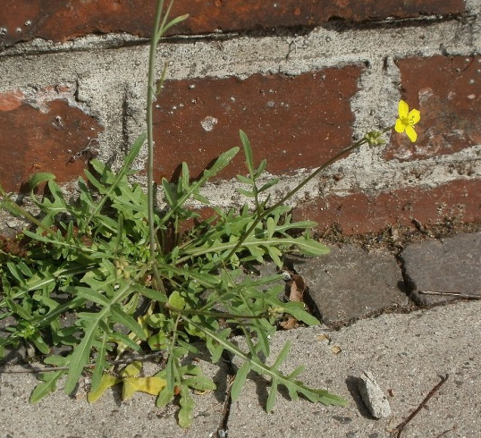
Sparrige Zwergmispel
Kanadisches Berufkraut
Purpurstorchschnabel
Tomate
Foto: Korina
Foto: R.Burkard, commons.wikimedia.org
Foto: Sanbec, commons.wikimedia.org
Foto: AnRo0002, commons.wikimedia.org
Herkunftsgebiet: westlicher Mittelmeerraum
In Deutschland seit: 2002
Einfuhr: unabsichtlich, Verkehr
Herkunftsgebiet: China
In Deutschland seit: 1924
Einfuhr: absichtlich, Gartenbau
Herkunftsgebiet: Nordamerika
In Deutschland seit: ca. 1650
Einfuhr: unabsichtlich, Verkehr
Herkunftsgebiet: Mittel- und Südamerika
In Deutschland seit: um 1500
Einfuhr: absichtlich, Gartenbau
Kartoffel
Platane
Schmalblättriger Doppelsame
Mauer-Zymbelkraut
Foto: Midori, commons.wikimedia.org
Foto: Opuntia, commons.wikimedia.org
Foto: AnRo0002, commons.wikimedia.org
Foto: Petr Filippov, commons.wikimedia.org
Herkunftsgebiet: Südamerika
In Deutschland seit: ca. 1650
Einfuhr: absichtlich, Gartenbau
Herkunftsgebiet: Nordamerika
In Deutschland seit: 1730
Einfuhr: absichtlich, Gartenbau
Herkunftsgebiet: Mittelmeerraum
In Deutschland seit: 1768
Einfuhr: unabsichtlich, Verkehr
Herkunftsgebiet: Mittelmeerraum
In Deutschland seit: ca. 1550
Einfuhr: absichtlich, Gartenbau

